Slide 1
Облачные технологии

Slide 2
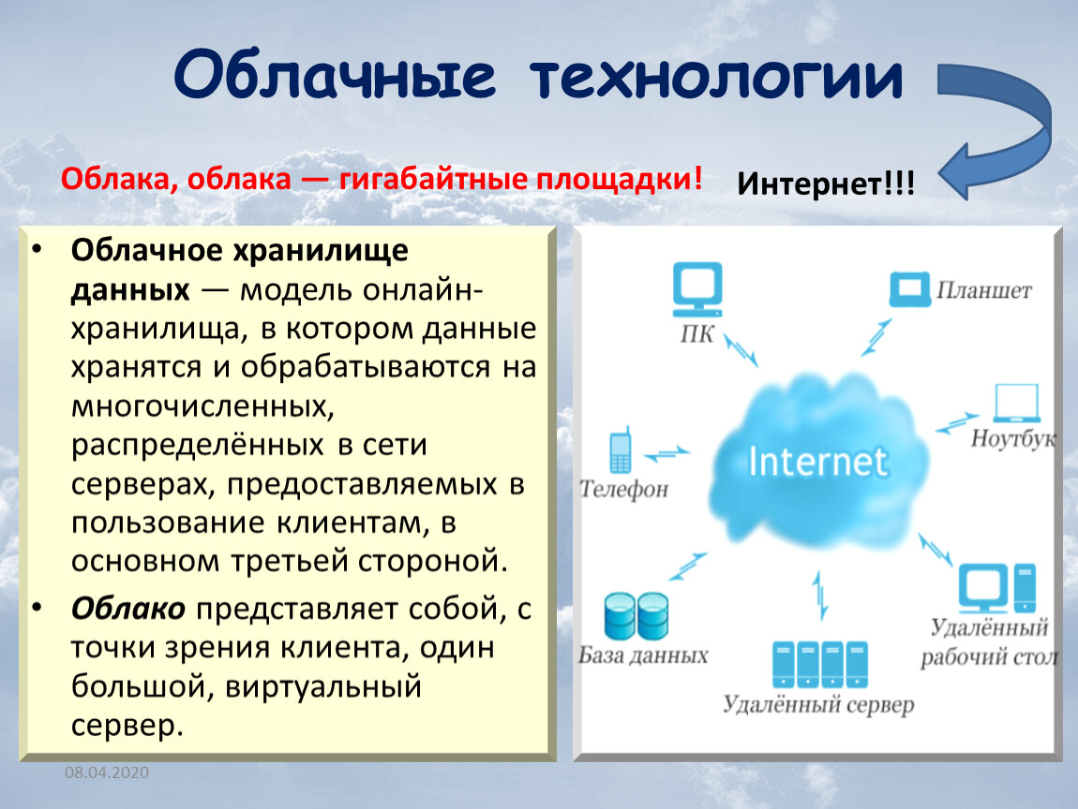

Slide 3
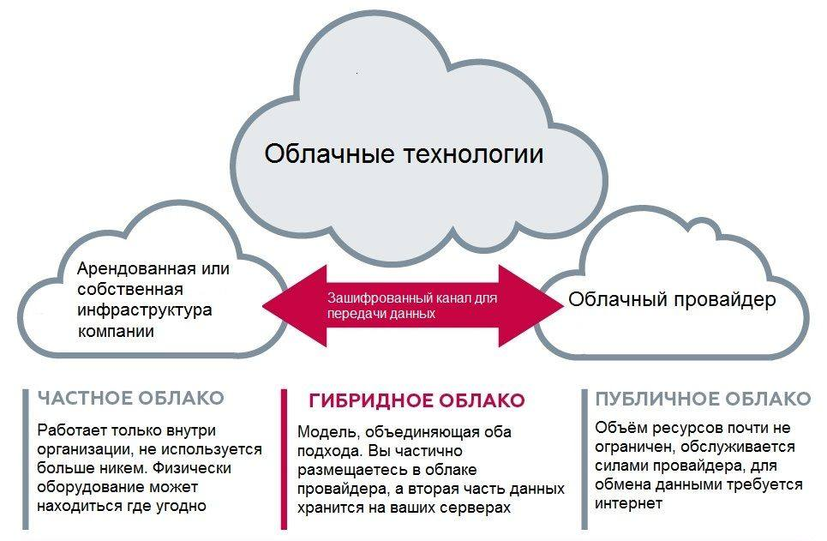

Slide 4
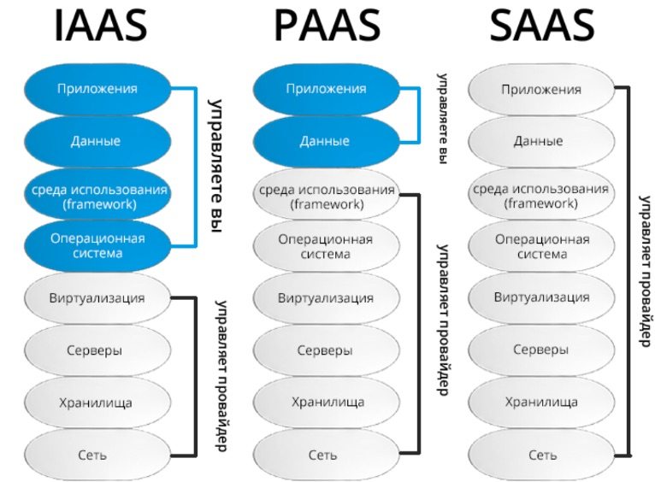

Slide 5
Виртуальные машины, диски, сети, балансировщики
Виртуальные машины (IaaS) дают возможность эмулировать физические серверы: пользователь получает выделенные vCPU, RAM и диски, при этом управление ОС и ПО остаётся на его стороне. Диски в облаке бывают разных типов (блочные, объектные, временные) — их подбирают под характер нагрузки: например, быстрые SSD для баз данных и холодные хранилища для архивов. Сетевая инфраструктура строится через виртуальные подсети, группы безопасности и балансировщики нагрузки: последние распределяют трафик между экземплярами, повышая отказоустойчивость и сглаживая пики запросов. Такая связка позволяет гибко проектировать клиент‑серверные системы и быстро менять конфигурацию под задачи проекта.

Slide 6
Автомасштабирование, резервирование, зоны доступности
Автомасштабирование позволяет динамически добавлять или убирать виртуальные машины в зависимости от текущей нагрузки — это снижает простой ресурсов и защищает от всплесков трафика. Резервирование реализуется через снапшоты, бэкапы и репликацию данных, а также за счёт дублирования компонентов на уровне сервисов. Зоны доступности — это изолированные площадки внутри региона, где инфраструктура физически разнесена и имеет независимые системы питания и сети: размещение сервиса в нескольких зонах минимизирует риск простоя из‑за аварии в одной из них.

Slide 7
Стоимость, квоты, бесплатные тарифы; сравнение on‑prem и облака по TCO и SLA
Стоимость облачных ресурсов рассчитывается по модели pay‑as‑you‑go: платят только за реально потреблённые мощности и операции, а квоты ограничивают использование на уровне аккаунта или проекта, защищая от непредвиденного роста расходов. Для обучения многие провайдеры предлагают бесплатные тарифы или гранты, позволяющие протестировать сервисы без финансовых рисков. При сравнении с on‑prem ключевым критерием выступает TCO: в облаке преобладают операционные расходы (OPEX) без крупных капитальных вложений (CAPEX), а в on‑prem значительную часть затрат составляют закупка оборудования, его обслуживание и амортизация. По SLA облако даёт формализованные гарантии доступности и техподдержки, тогда как в on‑prem ответственность за отказоустойчивость полностью лежит на организации — это важно учитывать при обосновании выбора инфраструктуры в дипломном проекте.

Slide 8
Сравнение on‑prem и облака по критериям TCO и SLA
TCO (Total Cost of Ownership, совокупная стоимость владения) при выборе между on‑prem и облаком учитывает не только цену «железа», но и весь комплекс расходов. В on‑prem доминируют капитальные затраты (CAPEX): закупка серверов, СХД, сетевого оборудования, лицензий на ПО и организация площадки (охлаждение, питание, охрана). К этому добавляются операционные расходы (OPEX) — зарплаты ИТ‑специалистов, энергопотребление, амортизация, обслуживание и утилизация устаревшего оборудования. В облачной модели основной статьёй становятся OPEX по модели pay‑as‑you‑go: оплата идёт за реально потреблённые ресурсы, а крупные единовременные вложения не требуются. При расчёте TCO на горизонте 3–5 лет важно учитывать скрытые статьи: стоимость простоев из‑за сбоев, затраты на резервные мощности «про запас» и трудозатраты команды на рутинные операции — в облаке часть этих рисков и расходов берёт на себя провайдер.
SLA (Service Level Agreement, соглашение об уровне сервиса) в облаке — это юридически закреплённые обязательства провайдера по доступности сервиса и регламенту техподдержки: при нарушении SLA предусмотрены компенсации (обычно в виде кредитов на услуги). Провайдеры обеспечивают высокую доступность за счёт зон доступности, автоматического резервирования и круглосуточного мониторинга, а также дают доступ к расширенной телеметрии и алертам. В on‑prem SLA фактически отсутствует как внешний контракт: доступность и скорость восстановления целиком зависят от внутренних процессов организации. Ответственность за инциденты, время восстановления (RTO) и допустимую потерю данных (RPO) несёт сама компания, и формальных гарантий компенсации в случае простоя нет.

Slide 9
